Slide 1
KOVO MĖNESIO IŠŠŪKIS „JAUNAS JUDĖSI – SENAS NESIGAILĖSI“
IŠŠŪKĮ PRIĖMĖ ir įgyvendino:
Vilniaus lopšelis – darželis „Pasakaitė“
„Čiulbuonėlių“ grupė
Mokytoja edita navardauskienė

Slide 2
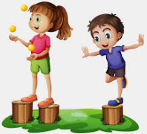
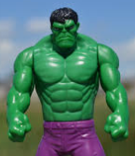
Svarstėme: Kodėl svarbu judinti savo kūną?
Didina raumenų masę, apimtį, jėgą ir stangrumą
Padeda užtikrinti taisyklingą laikyseną
Kai kurie raumenys užtikrina vidaus organų darbą
Gerina skrandžio ir žarnyno veiklą
Suformuoja tinkamą kaulų struktūrą
Padeda išlaikyti pusiausvyrą
Padeda nervų sistemai

Slide 3
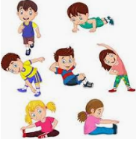
Kiekvieną rytą išjudinome kūną mankštos pagalba
Paklausyk dainelės apie mankštą!
https://www.youtube.com/watch?v=kikzJtgstA4
O dabar išsirink, kurią mankštą nori daryti ir pirmyn!
https://www.youtube.com/watch?v=Veb2aqddbbk
https://www.youtube.com/watch?v=rsosNffapAM
https://www.youtube.com/watch?v=j7GytKoE7nU

Slide 4
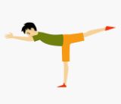
Nuolat Tyrinėjome: Ar ilgai galime išlaikyti Pusiausvyrą?
Padaryk taip, kaip paveikslėliuose ir nenukrisk kol suskaičiuosi iki 10.

Slide 5
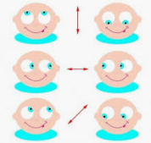
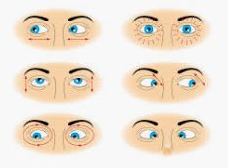
Rūpinomės savo akimis ir jas mankštinome
Dabar pamankštinkite akytes!
https://www.tevu-darzelis.lt/akiu-manksta-vaikams/

Slide 6
Prisiminėme ir Liežuvio mankštą
„Riešutėlis“
Suaugęs duoda vaikui riešutą.
Užduotis: liežuviu kuo greičiau pastumti riešutą burnoje į tą vietą, kurią nurodo suaugęs. (į kairį skruostą, į dešinį, paslėpti po liežuviu, paslėpti užriečiant liežuvį į viršų ir kt.). Vietoje riešuto galima naudoti razinas. Liežuviu galima skaičiuoti, kiek burnoje yra razinų ar riešutų.
„Liežuvio kova“
Suaugęs vaikui į burną duoda obuolio skiltelę.
Užduotis: liežuviu išstumti burnoje esančią vaisiaus skiltelę.
„Sūpuoklės“
Liežuvis iškišamas laukan. Suaugęs ant jo galiuko padeda kokį nors smulkų valgomą daiktą: raziną, riešutą, mažą makaroną, vaflinį paplotėlį ar kt.
Užduotis: atsargiai, kad uždėtas daiktas nenukristų, sukinėti liežuvį į kairę, dešinę puses.
Pažaiskime su liežuviu!

Slide 7
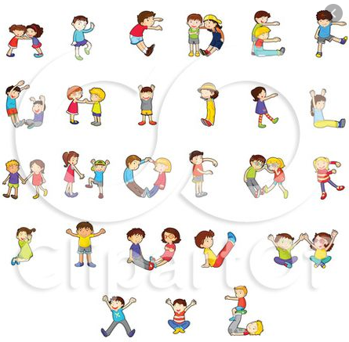
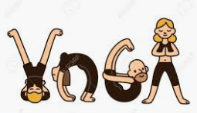
Išbandėme: Raidžių ir gyvūnų jogą
Pabandykite savo kūnu „išlankstyti“ raides.

Slide 8
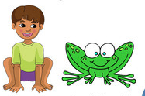
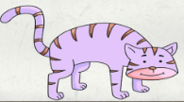
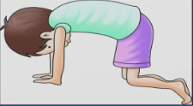
Gyvūnų joga
Pabandykite pamėgdžioti gyvūnus.
https://www.youtube.com/watch?v=75m2xWoFBaA
https://www.youtube.com/watch?v=SwPmh-9fxQc

Slide 9
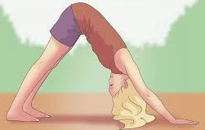
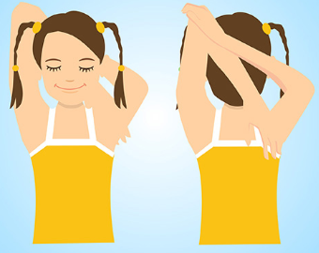
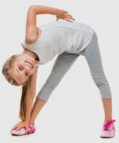
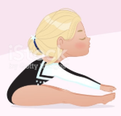
Išsiaiškinome: ar esame lankstūs ir galime atlikti Kūno tempimo pratimus
Pažiūrėkime ar esi lankstus. Pabandyk padaryti taip, kaip paveikslėliuose.

Slide 10
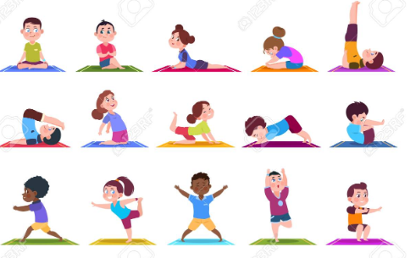
Klausydami pasakos susipažinome su jogos judesiais
Paklausykite pasakos ir kartu darykite jogą.
https://www.youtube.com/watch?v=3wc3rensDJE

Slide 11
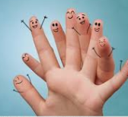
mankštinome Rankų ir kojų pirštukus
Pamankštinkite rankytes ir išmokite naujų žaidimų.
https://www.youtube.com/watch?v=87Yg6DDNzgg
Pažaiskite su draugais bei pasigaminkite žaidimą namuose.
https://www.youtube.com/watch?v=zclrU51IxCo

Slide 12
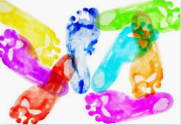
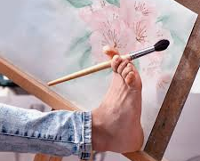
Kojų pirštų mankšta
Po rankų pirštų žaidimų, reikia pramankštinti ir kojų pirštus.
Žaidimas: paimkite grikių ar ryžių maišelį ir pėdutėmis „iškepkite pyragą" minkykite tešlą, mėtykite, pabarstykite cukraus, karamelės ir t.t Reikia pasitelkti vaizduotę.
Žaidimas: paimkite su kojų pirštais pieštuką ar kitą piešimo priemonę ir pabandykite ką nors nupiešti su kojomis.

Slide 13
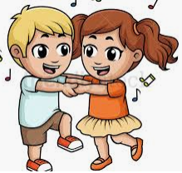
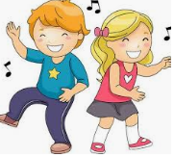
Išjudinome kūną Šokio pagalba
Šokio metu taip pat juda visas kūnas, taigi, pašokime!
https://www.youtube.com/watch?v=-jbP6NH8DZg
https://www.youtube.com/watch?v=XdZ5R0Ixmlg

Slide 14
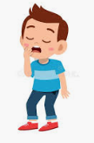
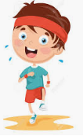
Atsipalaidavome Savimasažo pagalba
Kad pailsėtumėte po tiek žaidimų atsipalaiduokite pasidarydami masažą sau.
https://www.youtube.com/watch?v=NlbmYkwASjA

Slide 15
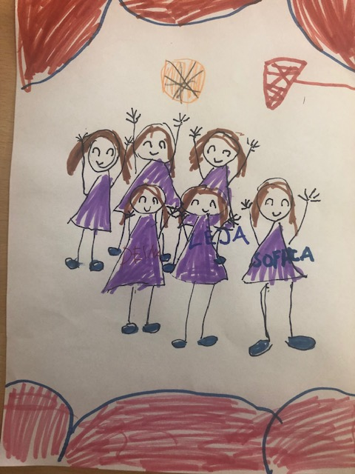
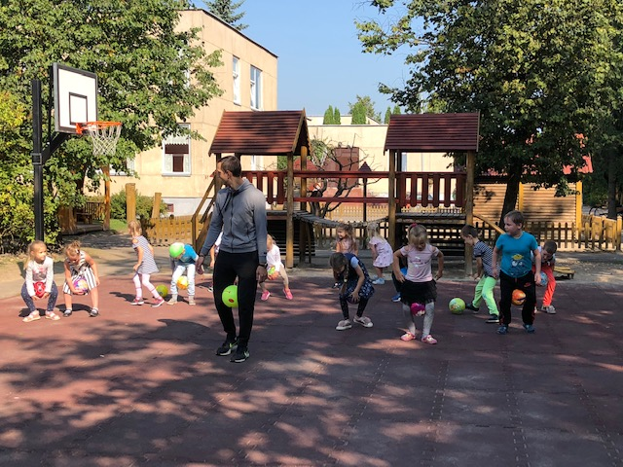
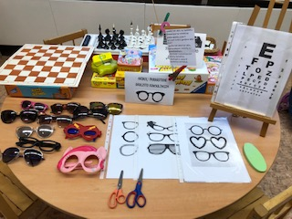
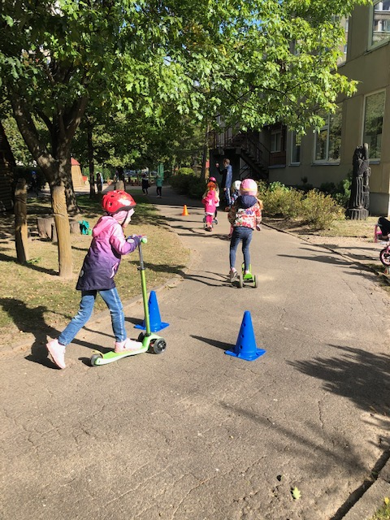
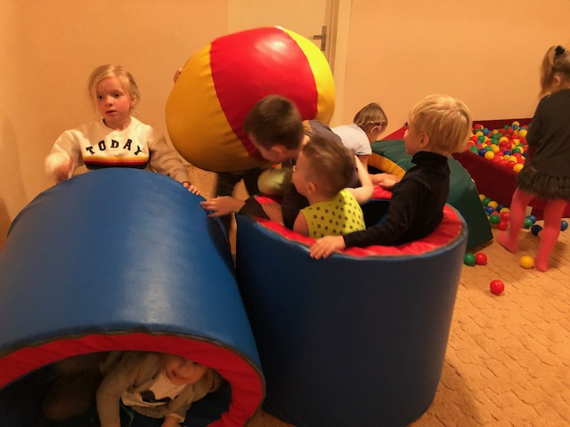
LINKSMOS IR JUDRIOS AKIMIRKOS IŠ „Čiulbuonėlių“ grupės gyvenimo

Slide 16
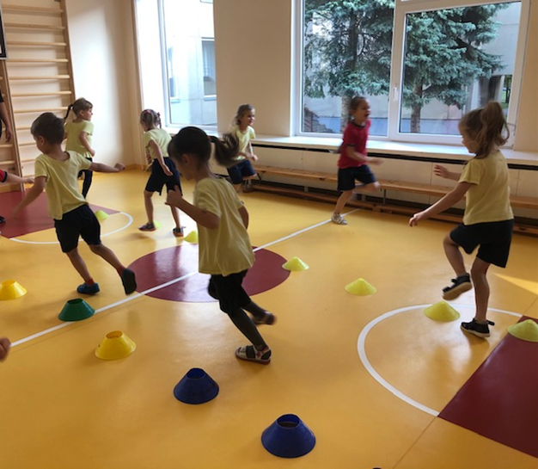
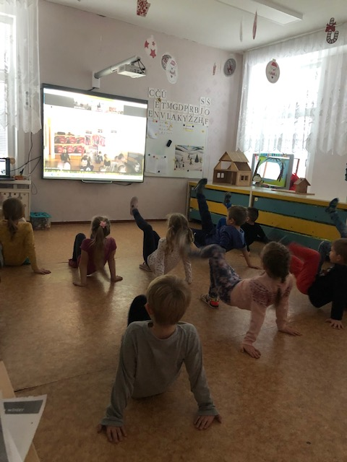
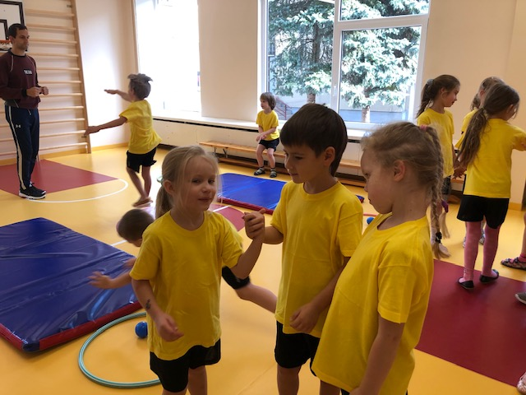
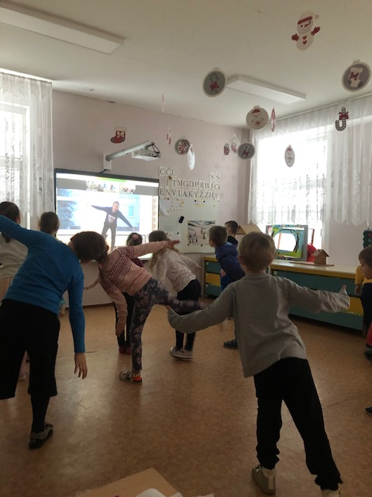

Slide 17
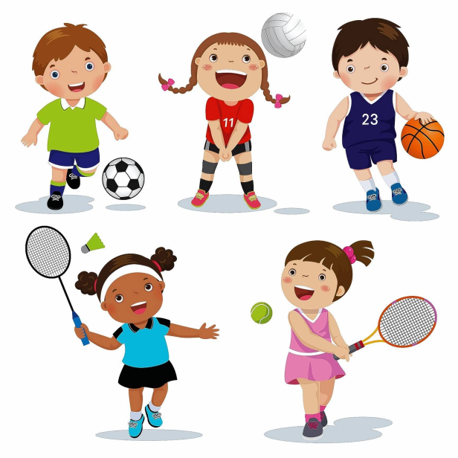
AČIŪ UŽ DĖMESĮ!
IKI KITŲ IŠŠŪKIŲ!

